Slide 1



Agence nationale de la statistique et de la démographie (ANSD)
***********************
Ecole Nationale de la statistique et de l’analyse économique Pierre NDIAYE (ENSAE)
***********************
Projet de Machine Learning
Student Performance factors

Slide 2
Famara SADIO
Saran NDIAYE
Amadou YOUM
Yague DIOP
Exposants
Teacher:
Mme DIAW Mously

Slide 3
01
Plan
INTRODUCTION
02
ANALYSE EXPLORATOIRE
03
PRE-PROCESSING
04
MODELISATION

Slide 4
1
01
INTRODUCTION
La prédiction de la performance académique des étudiants est un enjeu majeur dans le domaine de l'éducation
L’analyse des facteurs d’influence permet un ciblage des programmes d’intervention pour améliorer les performances scolaires
Le Machine Learning un outil puissant pour analyser de manière approfondie les facteurs qui influencent les résultats scolaires
Le présent projet, intitulé Student Performance Factors, s'inscrit dans le cadre d'un cas pratique réalisé pour le cours de Machine Learning.

Slide 5
1
01
INTRODUCTION
Objectif : développer un modèle prédictif capable d'estimer la performance des étudiants
on
Variable cible: Exam_Score qui mesure la performance scolaire
Méthodologie: Utiliser différents modèles de régression et à partir des performance choisir le meilleur modèle.
Données : Les données de Kaggle, sur la mesure la performance des élèves à l'école. La base contient 6607 observations avec 20 variables composée de 7 quantitatives et 13 qualitatives.

Slide 6
2
ANALYSE EXPLORATOIRE

Slide 7
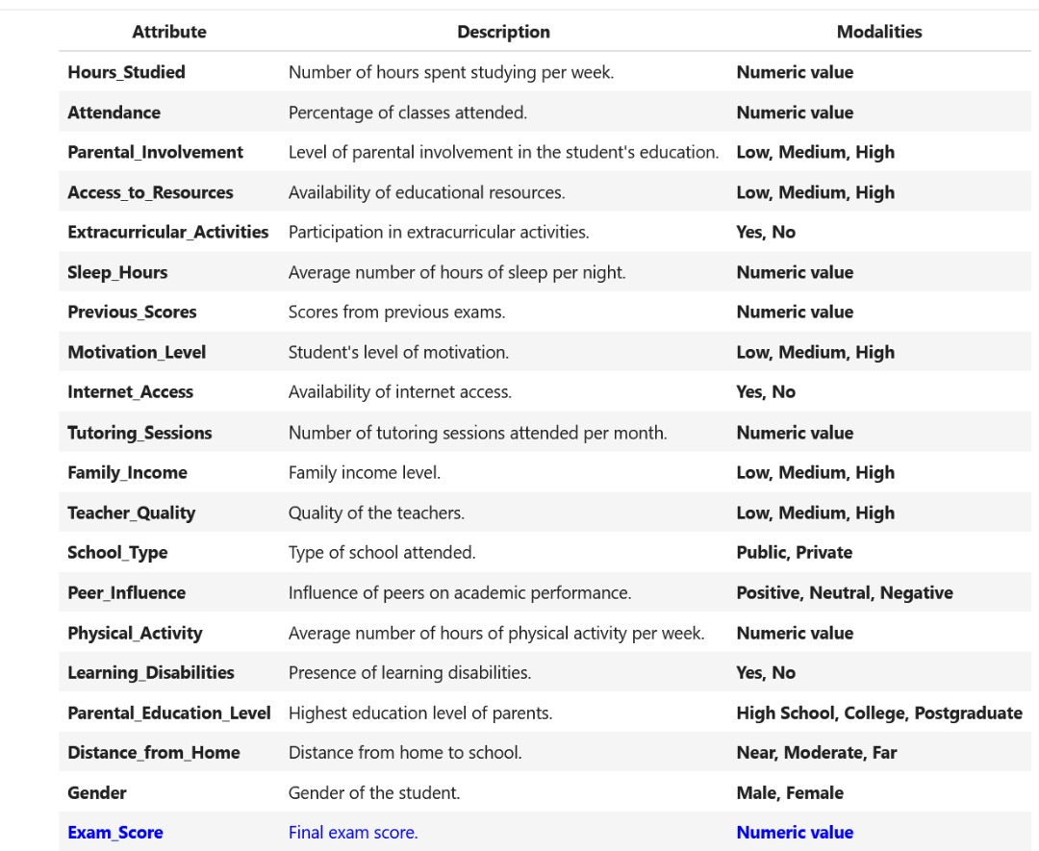
Présentation des données
OPPORTUNITÉS
Vous pouvez simplement impressionner votre public et ajouter une touche unique et un attrait à vos présentations. Facile à changer les couleurs, les photos et le texte.

Slide 8
Visualisation des variables

Slide 9
Visualisation des données

Slide 10
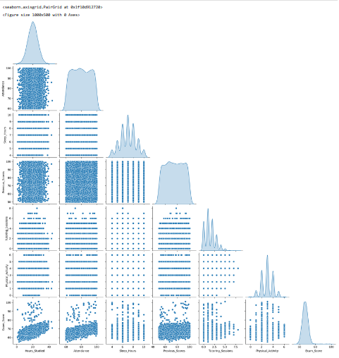
Distributions croisées

Slide 11
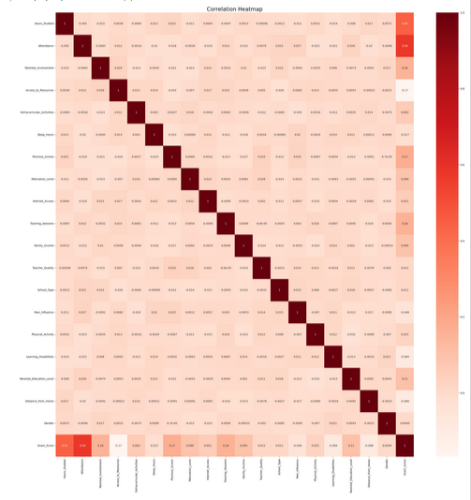
Matrice de corrélation
On observe une corrélation assez bonne entre Exam_Score et les variables Attendance (corr=0,58) et Hours_Studied (0,45). De plus, il y a absence de multi colinéarité entre les variables explicatives

Slide 12
3
PRE-PROCESSING

Slide 13
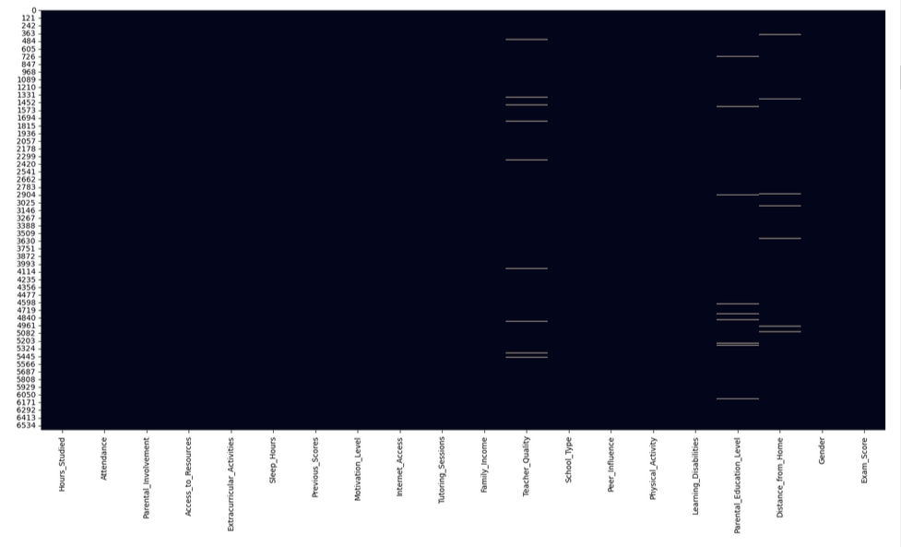
Analyse des valeurs manquantes
FORCES
Vous pouvez simplement impressionner votre public et ajouter une touche unique et un attrait à vos présentations. Facile à changer les couleurs, les photos et le texte.
DES MENACES
Vous pouvez simplement impressionner votre public et ajouter une touche unique et un attrait à vos présentations. Facile à changer les couleurs, les photos et le texte.
L'analyse des valeurs manquantes montre que parmi les 20 variables, seulement 3 (Distance_from_Home, Parental_Education_Level, Teacher_Quality) ont des valeurs manquantes. Le pourcentage de valeurs manquantes, pour ces trois variables, est assez faible (respectivement 1,01%(67 cas), 1,18%(78 cas) et 1,36%(90).

Slide 14
Traitement des valeurs manquantes
Il existe plusieurs méthodes pour imputer les valeurs manquantes notamment: "l'imputation par la médiane, par le mode"... Dans notre cas-ci, nous allons utiliser l'imputation par le mode car il s'agit des variables qualitatives ayant des valeurs manquantes dans des proportions faibles.
FORCES
Vous pouvez simplement impressionner votre public et ajouter une touche unique et un attrait à vos présentations. Facile à changer les couleurs, les photos et le texte.
DES MENACES
Vous pouvez simplement impressionner votre public et ajouter une touche unique et un attrait à vos présentations. Facile à changer les couleurs, les photos et le texte.

Slide 15
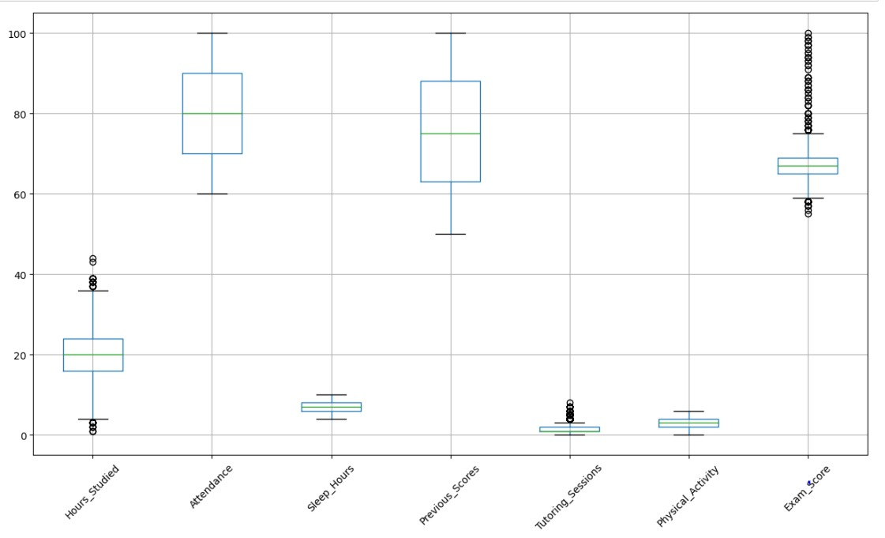
Valeurs aberrantes
On constate la présence de valeurs aberrantes pour Hours_Studied, Tutoring_Sessions et Exam_Score. Ces valeurs seront traitées par la normalisation ou la standardisation.

Slide 16
4
MODELISATION

Slide 17
Processus de modélisation
Prédiction
Apprentissage
Choix meilleur modèle
Evaluation des modèles
Modèles d’estimation
Pipeline

Slide 18
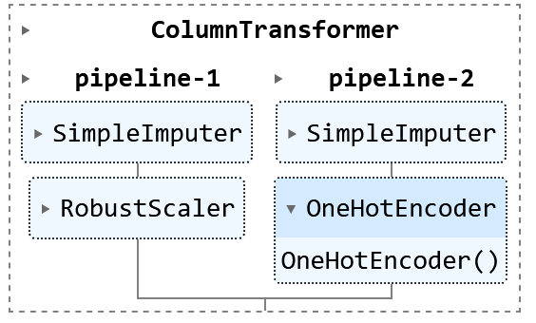
Le pipeline
Un pipeline enchaine automatiquement les étapes, depuis le prétraitement des données jusqu’à l’entrainement et la prédiction. Cela évite de répéter à chaque fois les mêmes opérations, mais aussi il réduit le risque d’erreur lors du traitement des données ou de l’entrainement du modèle.
Le pipeline intègre les étapes telles que la normalisation, la gestion des valeurs manquantes, l’encodage des variables catégorielles

Slide 19
Modèles d’estimation
Elastic Net
Lasso Regression
KNeighbors Regressor
Ridge Regression
Random Forest Regressor
Linear Regression
Bagging Regressor
SGD Regressor
Gradient Boosting Regressor
xgBoost Regressor

Slide 20
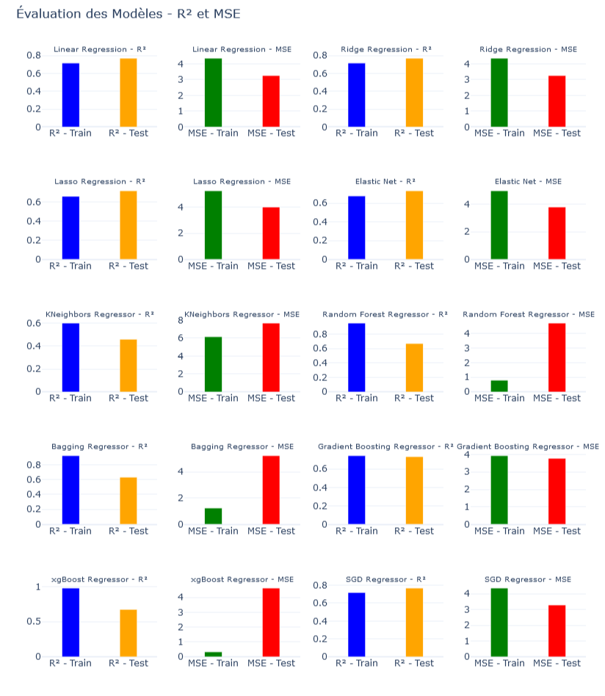
Evaluation des modèles

Slide 21
Choix meilleur modèle
Avec R² et MSE
Le choix du meilleur modèle se fera avec les métriques R² élevé et MSE faible; On voit que, avec les métriques R² et MSE, le modèle Ridge est le meilleur modèle car son R²= 0.77 (le plus élevé) et son MSE= 3.26 qui est le plus faible
.

Slide 22
Choix meilleur modèle
Par la validation croisée
Nous avons appliqué la technique de validation croisée à tous les modèles pour sélectionner le meilleur, toujours en utilisant les métriques R² et MSE, mais en moyenne. Et Ridge est toujours le meilleur modèle..
 | MSE Mean | MSE Std | R² Mean | R² Std
Linear Regression | 4.401317 | 0.758464 | 0.715503 | 0.034148
Ridge Regression | 4.400138 | 0.759833 | 0.715588 | 0.034230
Lasso Regression | 5.290746 | 0.781476 | 0.657620 | 0.031627
Elastic Net | 5.024878 | 0.778910 | 0.674994 | 0.032251
KNeighbors Regressor | 9.212776 | 0.770635 | 0.401511 | 0.016753
Random Forest Regressor | 5.945190 | 0.837027 | 0.614977 | 0.034036
Bagging Regressor | 6.666605 | 0.902787 | 0.568177 | 0.035447
Gradient Boosting Regressor | 5.014745 | 0.800496 | 0.675672 | 0.034296
xgBoost Regressor | 5.844528 | 0.770487 | 0.621245 | 0.032622
SGD Regressor | 4.408514 | 0.764262 | 0.715058 | 0.034575

Slide 23
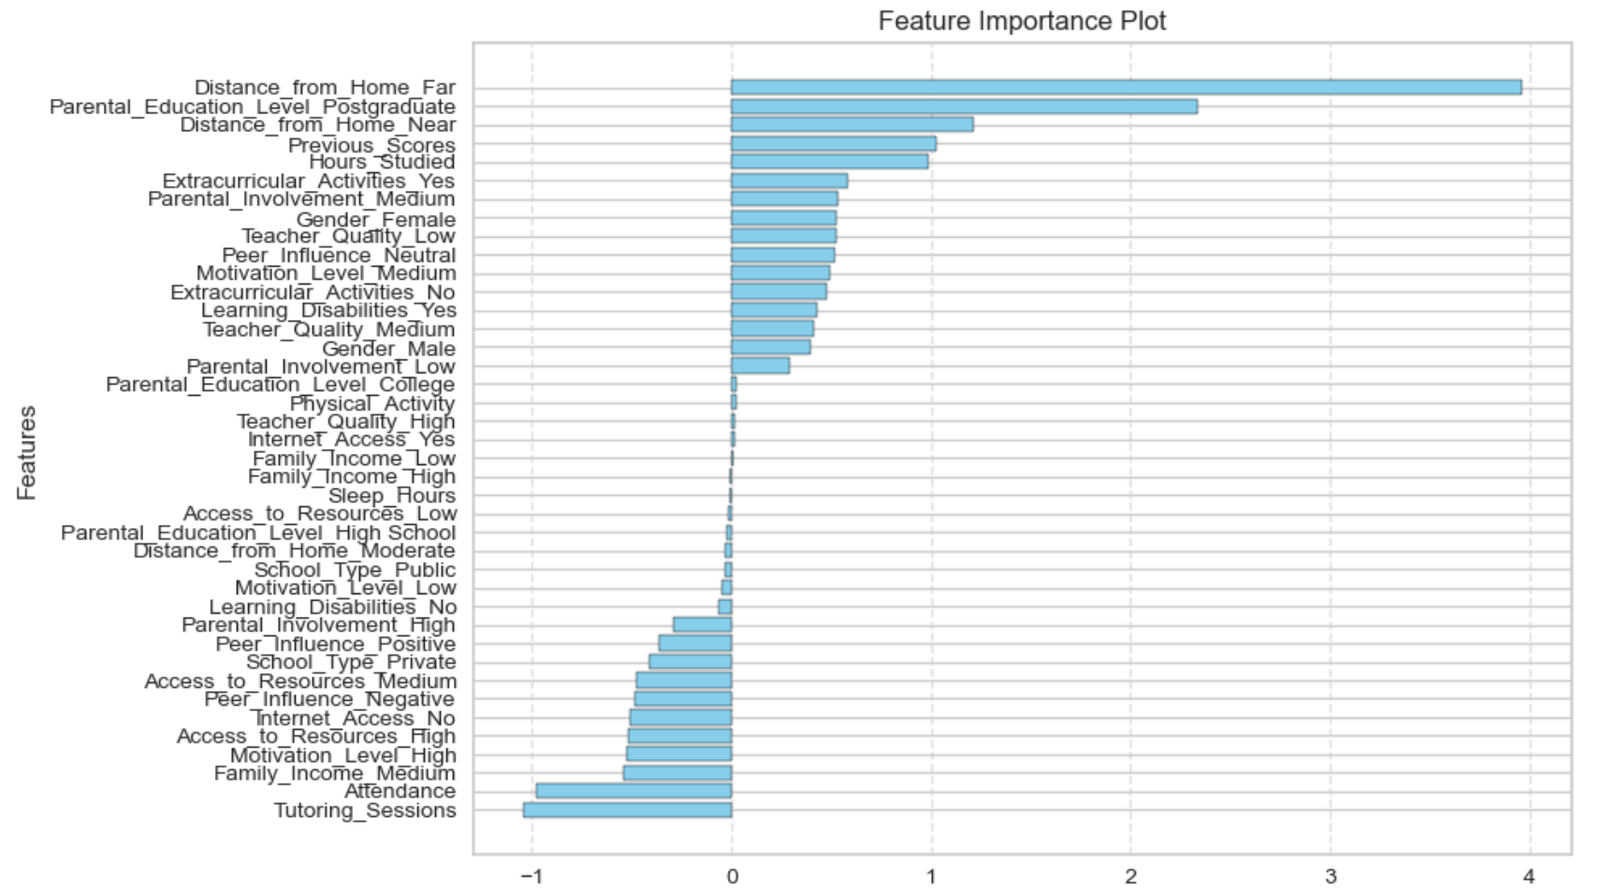
L’influence des variables du modèle Ridge

Slide 24
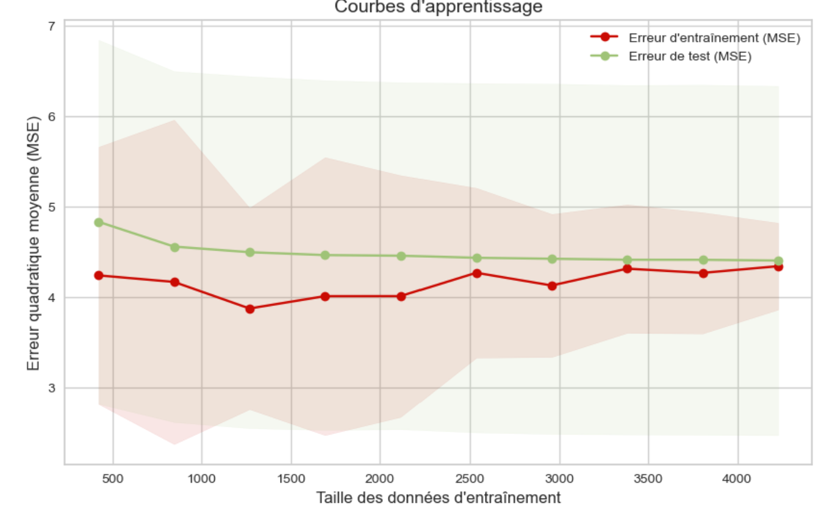
Apprentissage
La courbe d’apprentissage est utilisé en machine Learning pour visualiser l’évolution de la performance d’un modèle à mesure qu’il apprend. Suivre l’évolution de deux métriques pendant l’entrainement.
On constate que les erreurs d'entraînement et de validation sont différents, mais qui tendent à diminuer de manière similaire. Cela indique que le modèle apprend correctement et généralise bien.

Slide 25
Prédiction de la performance
variables |  | valeurs
Hours_Studied |  | 18
Attendance |  | 85
Parental_Involvement |  | Medium
Access_to_Resources |  | Yes
Extracurricular_Activities |  | Yes
Sleep_Hours |  | 7
Previous_Scores |  | 80
Motivation_Level |  | High
Internet_Access |  | Yes
Tutoring_Sessions |  | 2
Family_Income |  | Medium
Teacher_Quality |  | Medium
School_Type |  | Public
Peer_Influence |  | Neutral
Physical_Activity |  | 4
Learning_Disabilities |  | No
Parental_Education_Level |  | High School
Distance_from_Home |  | Near
Gender |  | Female
La prédiction de la performance de l’Examen pour les valeurs saisies est: 68.96
Donc cet étudiante a une bonne performance qui est au dessus de la performance moyenne

Slide 26
MERCI

